Slide 1
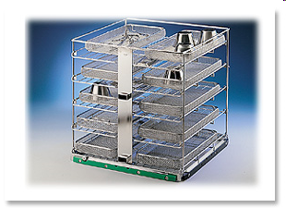
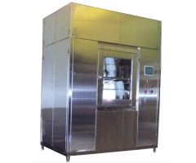
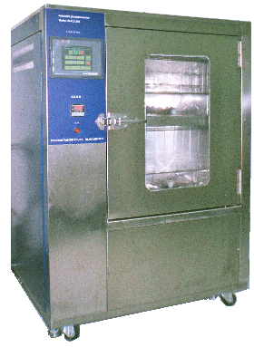
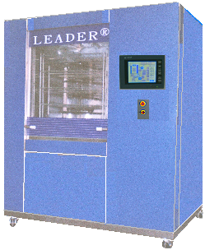
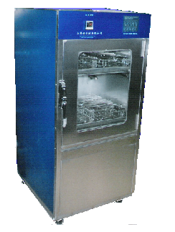
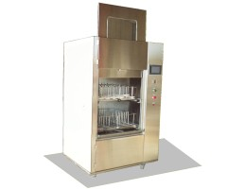

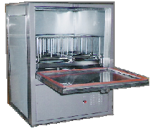
LEADER® MULTICHAMBER
MEDICAL TUNNEL WASHER
LEADER is a professional manufacturer Backed up by 30 years experience in the Asia area of laboratory, pharmaceutical and medical washing / disinfection. So, LEADER has designed ranges of professional washing machines intended to meet all your requirements
CE
TEL:2658-7810
FAX:2658-7801
E-mail:
leador.washer@msa.hinet.net
http: \\www.leader21tw.net
LEADER ULTRASONIC CO., LTD
TEL：02-2658-7810 FAX：02-2658-7801
E-mail：leador.washer@msa.hinet.net
1

Slide 2


LEADER® MULTICHAMBER MEDICAL TUNNEL WASHER
LEADER® LD-570T
The LEADER® LD-570T are especially designed for the CSR and offers due to the modular construction high efficient cleaning and best reprocessing results.
The machine can be made fit for purpose out of 1 – 4 independent elements: Cleaning-, Disinfection-, Ultrasound- and Drying units.
LEADER® LD-570T
Temperature
Thermal disinfection
Good mechanical efficient Cleaning
Pump spray and ultrasonic cleaning
Time
Wash time and process。
Chemical Dosing system Four liquid dosing pumps
LEADER® LD-570T：
Key features
> Up to 15 instrument trays [485x250x50mm]
> RS232 interface for printer- or PC connection
> Touch Monitor operator panel with 40 adjustable cleaning cycles
> Automatic powered full glass door (s)
> Washing and thermal disinfecting temperature adjustable up to [93ºC]
> Temperature monitoring by two independent PT-100 probes
> Exhaust steam condenser optional 。
Range of Use:
The machine is designed for cleaning the following parts:
1. glassware
2. drums and containers
3. surgical instruments.
4. MIS-Instruments
5. Rigid Endoscopes
6. Surgical Shoes
7. Ophthalmology
8. Anesthesia
2

Slide 3
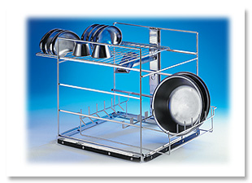
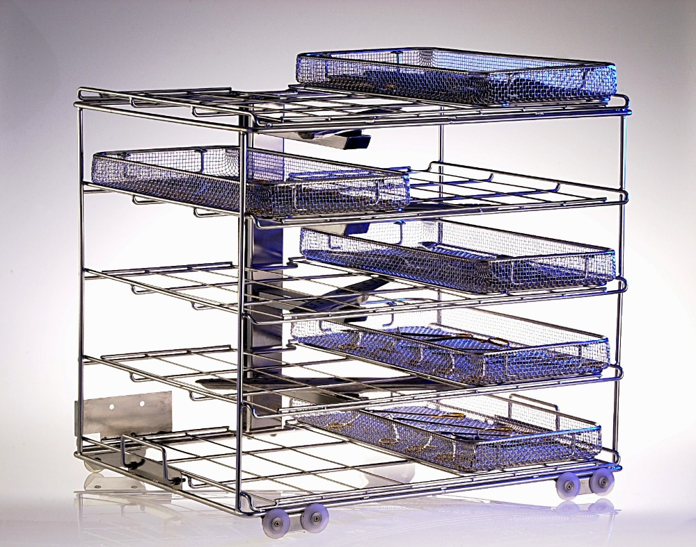
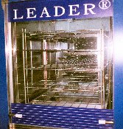
LEADER Medical Washer Disinfector LEADER® LD-570T
BASIN BASKETAND INSTRUMENT BASKET( Up to 15 DIN trays)
Extensive variants of equipment
-One-, Two-,Three-, Four-, module unit, vertical sliding doors
- Ultrasonic cleaning chamber
- Steam or electrical heating
- Monitoring of pump pressure, temperature, conductivity etc.
- Use of hollow jets with contact coupler to the basket (GMP rinse)
- High capacity HEPA filtered drying system
- Barcode reader for automatic basket identification
- Wide variety of baskets, customer specific manufacture
- Extensive automation, conveyors etc.
- Execution in ex-protection
glass door allow visual inspection of wash spray operation
3

Slide 4
LEADER Medical Washer Disinfector
LEADER® LD-570T(單腔式)
Dimensions: (W x D x H)
External: 1500/1060/1800 mm (W/H/D). (2700mmwith open door)
Wash chamber : 700/880/890 mm (W/H/D).
Automatic powered full glass door
double door pass through
全自動雙門式設計，可將去污區與打包區做區隔。
Electrical connection: 3x220V, 3 x380v, 3x440V/60Hz
The LEADER Medical Washer Disinfector Model: LD-570T is ideal for surgery centers and hospitals to wash, disinfect and dry large surgical instruments.
Single door or double door pass through with vertical sliding
doors, with pneumatic seals, airtight
.Extendable with automatic loading and unloading options
-HEPA filtered Hot air dryer最高水溫可達93℃，最高空氣溫度可達116℃
MAIN:
1. 鍋體外部為雙壁隔離結構，可降低噪音與熱度流失。 External: made from sus 304
2.清洗腔體內具有照明燈，可方便觀察清洗過程。
3.具有預洗、清洗、潤絲、消毒、烘乾等功能。
4.有15種清洗設定程式
5.螢幕顯示面板，可顯示程式種類、時間、溫度、警告和指示性訊息等
6.自動收捲式列表機可列印所有清洗參數，並可自動回捲列表紙，作
為日後參考之完整紀錄。
>鍋門為透明耐高溫及防撞之整片式雙層玻璃門；全自動垂直往上滑動
方式且具有自動防夾功能，如遇斷電時，可以手動方式開門。
>清洗循環幫浦具雙速馬達驅動，高速馬達可達910L/min以上，低速馬
達可達340L/min以上，可依不同清洗物污染骯髒程度作選擇使用，以
節省成本。
>內腔體上下及每層籃架各都有一支清洗手臂。
>抽藥水幫浦能自動抽吸；當藥水不足可自動顯示。
4

Slide 5
LEADER Medical Washer Disinfector
LEADER® LD-570T(單腔式)
全自動噴洗功能
清洗采噴射式、洗臂長60Cm 。
超音波洗淨、清洗、烘乾消毒，時間由0-99分可單獨自由設定。高壓噴嘴配合循環pump可透達到最佳沖洗效果。
自動加入清潔劑、並可調整清潔劑的住入量或濃度、 清潔劑不足時. 、 會自動警示及顯示功能。
洗淨溫度︰常溫至80℃自由設定。
潤洗溫度︰93℃自由設定。
消毒功能: 110℃ 時間由0-99分可單獨自由設定。
烘乾︰具電熱加熱 、熱風循環乾燥、時間由0-99分可單獨自由設定。
清潔劑注入器︰2個 酸鹼各一個。1組-液體、1組-液體
門未關上︰無法啟動、清洗中開門機器自動停止。
附電動門垂直上下開啟附耐熱玻璃視窗 電動垂直開啟式門，節省空間
可電動及手動操作 方便開起槽門
門具鎖定功能 以利超音波清洗用
材質︰整台sus 304不鏽鋼材質。內部sus316不鏽鋼材質。
機器品性管製︰CE認証。
電源︰ AC380 v/3p/ 60hz/30A
水源接頭︰
冷水︰管徑-1/2” 水壓0.5 10bar
熱水︰管徑-1/2” 水壓0.5 10bar
純水︰管徑-1/2” 水壓0.5 10bar
彩色觸控螢幕︰結合微電腦控制 及設定所有操作 並顯示執行狀態
可操作 槽門之開關
5組預設程式 10組可程控程式 共15 組程式
25-column built in printer 印表機
RS-232 電腦連接 、可遠端監控清洗狀況 及記錄清洗過程之溫度 時間並儲存資料
顯示故障及故障排除 、監視清潔劑量
配件 :
推車 Transfer trolley In SS 304, electro-polished
四層清洗籃架* 1組
二層清洗籃架 * 1組
器械盤 * 16個
7

Slide 6
單腔隧道式電腦全功能清洗消毒烘乾機
“ LEADER” MULTICHAMBER TUNNEL WASHER
MODEL : LD-570T (1modules)
力多牌”多腔式隧道清洗機附超音波洗淨機 醫療器械用 (未滅菌)
“ LEADER” MULTICHAMBER TUNNEL WASHER WITH Ultrasonic Cleaner
*具有彩色觸控式螢幕,電腦控制自動操作並可顯示執行狀態訊息。
*可於螢幕上顯示清洗過程之溫度、時間等執行狀態。
*有故障顯示及故障訊息排除功能。
*可依清洗種類做1-15種模式選擇設定。
*可選用自動或手動兩種操作模式進行清洗運轉。
*自動吸取清潔劑，當清潔劑不足或用完時可於操作螢幕上自動顯示，以利補充。
*器械籃框架每層均有沖水裝置，水柱覆蓋率大，能有效去除分解污物。
*具有烘乾功能，維持內鍋最高溫度為30-110ﾟC。
*具有超音波洗淨功能,依照器械量多寡調整三種水位高/中/低,更能徹底清洗乾淨。
*省水設定:可設定保留前階段清潔槽中水供應下階段之清洗使用。
*清洗過程每階段可即時於觸控螢幕顯示時間、運轉項目及故障訊息等完整資料,並可紀錄前50次清洗過程紀錄。
4.槽門設計：
電動門由觸控面板按鍵操作自動開啟和關閉；電源中斷時，門可採手動操作開啟。
雙門型 - 垂直上滑式開啟，附耐熱玻璃視窗，可清楚監視清洗過程。
具有槽門自動鎖定功能,可儲存水位以利覆蓋器械可讓超音波振盪清潔使用。
5.超音波振盪洗淨(Ultrasonic Cleaner)功能
採用40khz 1200W瓦功率之振盪器可有效去除細縫污垢及內視鏡器械清洗使用。
6.高程次消毒(High Level Disinfection)功能
消毒溫度可達設定值25-93℃/時間0-99分進行高程次消毒。
7.烘乾階段
採用電熱式加溫,熱空氣循環烘乾器械。
溫度30-110℃可自由設定。
8.自動加注清潔劑功能
可自動加注清潔劑及偵測存量顯示於螢幕。
附4種清潔劑吸取幫浦。
稀釋濃度可設定調整0%-9.99%。
9.記錄器功能
可將清洗過程監控溫度/時間圖型記錄。
10.用途：可清洗器械、器皿、內視鏡等。
8

Slide 7
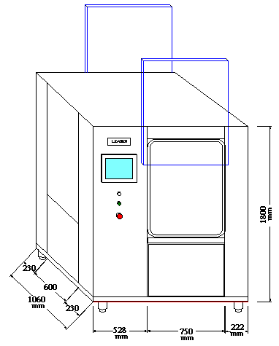
LEADER Medical Washer Disinfector LEADER® LD-570T
Cold Water (1)**
3/4" NPT, 2-5 bar. Coldwater must be supplied at 16°Cminimum. Flow rate –25 L/min
Warm Water (2)**
3/4" NPT, 2-5 bar. Hotwater must be supplied at (43°C) minimum. Flow rate –25 L/min.
Pure or DI Water (3)** †
3/4" NPT, (2-5 bar. Maximum flow rate –25 L/min.
Recommended minimum specific
resistivity of 0.1 megohm per cm.
Drain (4)**
1-1/2" NPT. A 2" (51 mm) OD floor
drain is recommended.
Electricity (5)**
電源、電壓：208V/3P/4W 27A
Steam (6)** †
1/2" NPT, 3-5 bar
Consumption – 45-60 lb/hr. Peak flow rate – 220 lb/hr.
Condensate Return (7)** †
1/2" NPT. Peak – 0.4 gpm.
Air (9)†
1/4" NPT (8 mm), 44-87 psig (4-6 bar)
oil-free compressed air
Ventilation (8)**
3.5" (89 mm) OD vent connection.
Maximum flow rate – 206 scfm (350 m3/h). Maximum Temperature 194°F (90°C).
6" (152 mm) if condenser backflow preventer is ordered.
LEADER ULTRASONIC CO., LTD
TEL：02-2658-7810 FAX：02-2658-7801
E-mail：leador.washer@msa.hinet.net
5

Slide 8
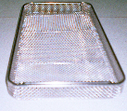
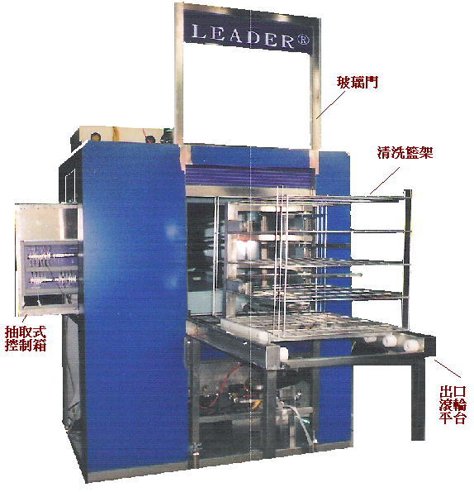
力多牌”單腔式隧道清洗機附超音波洗淨機
醫療器械用 (含滅菌)
儀器籃
完成工作準備台不鏽鋼製且有4個可調整的腳，可維持機台本身的平衡，可連結機器與推車。
4

Slide 9
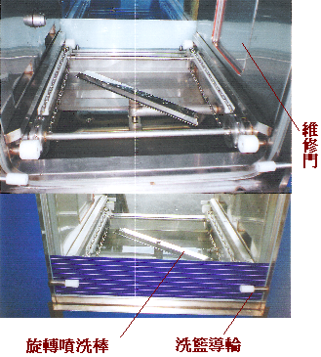

LEADER Medical Washer Disinfector LEADER® Model: LD-570-3T
清洗槽門: 可清楚透視洗籃清洗情形
11

Slide 10
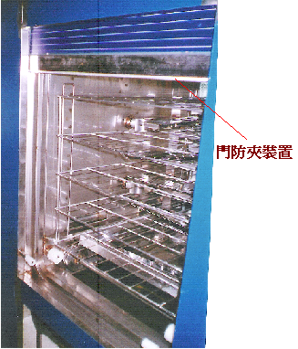
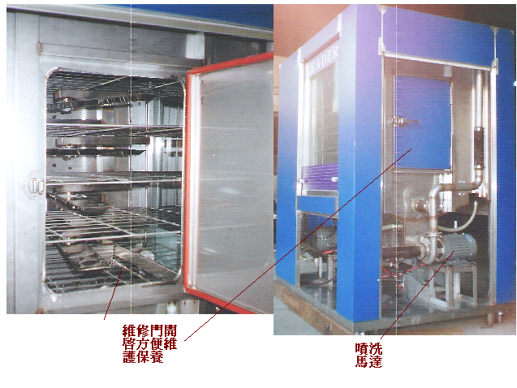
LEADER Medical Washer Disinfector LEADER® Model: LD-570-3T
門感應器/安全開關
當異常時門自動往上升起
電動門具有安全感應器，可偵測位於門道上之障礙物，並將門回縮。
12

Slide 11
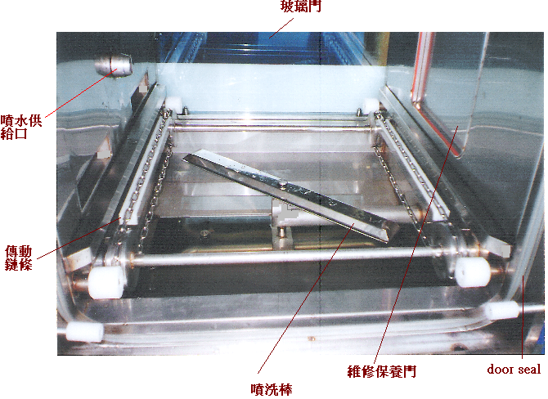
LEADER Medical Washer Disinfector LEADER® LD-570T
力多牌”多腔式隧道清洗機附超音波洗淨機
醫療器械用 (未滅菌)
省水設定:
依照器械量多寡調整三種水位高/中/低,
更能徹底清洗乾淨
LEADER ULTRASONIC CO., LTD
TEL：02-2658-7810 FAX：02-2658-7801
E-mail：leador.washer@msa.hinet.net
5

Slide 12
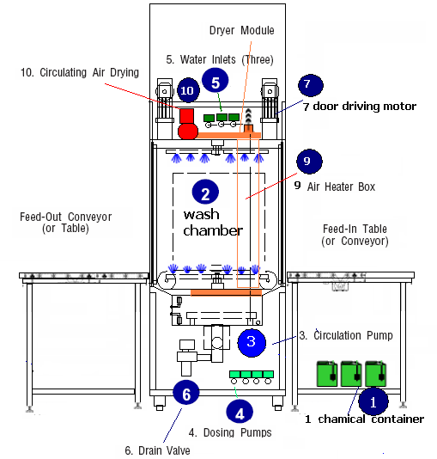
LEADER Medical Washer Disinfector LEADER® LD-570-1T
Internal wash chamber diagram
LEADER® LD-570-1T(單腔式)
輸送系統 (如規劃圖)
LEADER ULTRASONIC CO., LTD
TEL：02-2658-7810 FAX：02-2658-7801
E-mail：leador.washer@msa.hinet.net
7

Slide 13
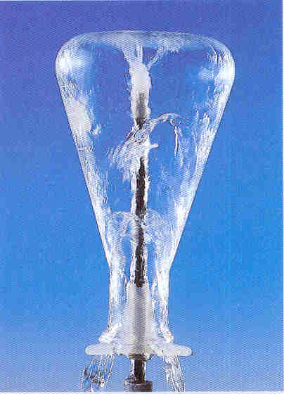
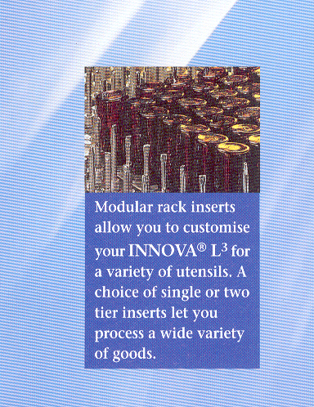
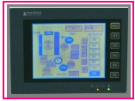
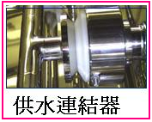
Ultrasonic Medical washer and dryers
Microprocessor auto-washing machine for cleaning disinfecting and drying
微電腦超音波手術器械清洗消毒機
LEADER® LD-570-1T(單腔式)
醫院用器皿在清洗、消毒方面，需要絕對可靠。即使微量的殘餘物，在試管、血清瓶、培養皿、量瓶、量筒、燒杯、燒瓶、吸量管或酵素等項目，皆會對下一個程序產生影響。 LEADER® 確保所有醫院用實驗室器皿獲得分析等級的清洗，這是他牌無法勝任的特色。
LEADER® 提供醫院用有效率、經濟和保護生態環境的處理，且符合人體工學的設計，便利於操作和保養。
特色：
LEADER程控（高電容量）。
預設程式、簡易操作鍵盤、足夠記
憶體空間，允許額外自訂程式。
獨特幫浦輸出（高壓清洗）。
完善的排水系統，避免再次污染的
現象發生。
藉由流量計或次數，提供精確程控
式清潔劑的劑量。
標準設備：
5組實驗組專用預設程式、10組額外自訂程式。
配置RS232與電腦連線。
Touch screen control觸控螢幕螢幕顯示器。
2組自動配液幫浦（液體清潔劑）。
高壓風扇烘乾。
液位控制調節進水和排水過程。
完善的排出系統，避免再次污染的現象發生。
LEADER®籃架可針對所需量身訂製、可單層或雙層清洗。
觸控螢幕
螢幕顯示器。
背面供水入水口，可自動與清洗籃架吻合。
三段式噴洗孔：
水柱強勁、無死角。
24

